Slide 1

For Loops & While Loops

Slide 2
Hvad vi skal gennemgå i dag
- Hvad er:
- Loops
- For Loop
- While Loop

Slide 3

Loops
Loops
Loops
Loops
Loops
Hvad er Loops?
Loops
Loops
Loops
Loops
Loops
Loops
Loops
Loops
Loops
Loops

Slide 4
Programmet skal gøre [noget]
[x] antal gange

Slide 5
For loop
for (int i = 0; i < 10; i++ ) {
System.out.println("Hello World!");
}

Slide 6
For Loop “signatur”
For loops bruges når du ved hvor mange iterationer skal bruges
Incremental counter / iteration
Kan også være decremental
Counter variable kan bruges inde i scope of the loop

Slide 7
For-loops bruges til at køre et stykke kode et bestemt antal gange.
Man plejer at lave en variablen, der hedder i, der fungerer som en tæller.
Derudover har man en betingelse. Så længe betingelsen er sand, kører koden.

Slide 9
i++ er det samme som at skrive i = i + 1;

Slide 10
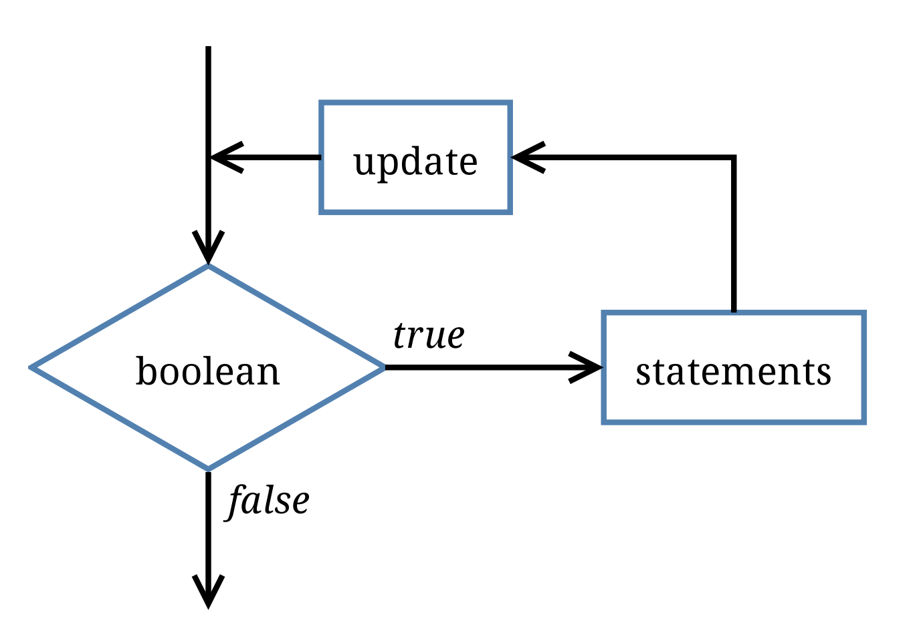

Slide 11
For loop
for (int i = 0; i < 10; i++){
System.out.println("printing for the " + i + "th time!");
}

Slide 12
While Loop

Slide 13
While Loop “signatur”
While loops sætter en betingelse og udfører det kode der er defineert inde i dets scope, indtil betingelsen er false
while (condition){
// code block to be executed
}

Slide 14
While-loops bruges til at køre et stykke kode flere gange.
Man plejer at lave en variablen, der hedder i, der fungerer som en tæller.
Derudover har man en betingelse. Så længe betingelsen er sand, kører koden.

